Slide 1
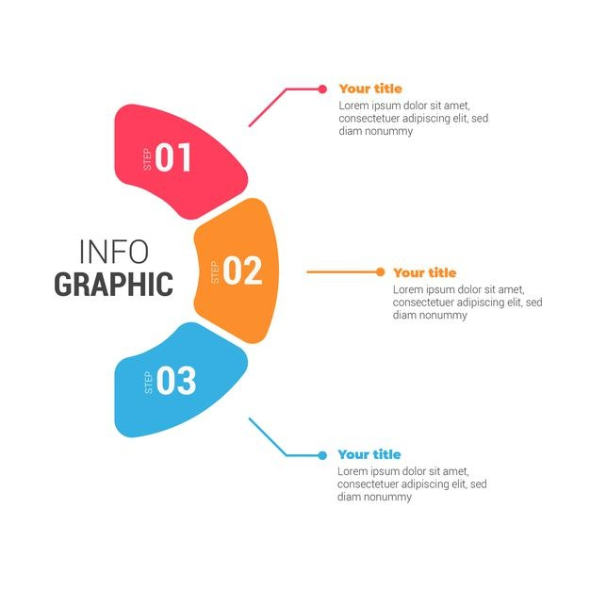
RECURSO DE APRENDIZAJE, GRAFICO ESTÁTICO, GAMA BAJA.
DI_CF1_1.1_CONCEPTOS
https://www.freepik.es/vector-gratis/infografia-colorida-moderna-pasos_15100675.htm#page=1&query=INFOGRAFIA%203&position=0&from_view=search

Slide 2
Indicaciones para la producción
Estudios Ambientales
Conceptos
Se solicita a producción una infografía estática de gama media n. 1 con la información que se presenta en esta diapositiva.
Son aquellos organismos que poseen vida y constituyen una comunidad de seres vivos que cumplen con el ciclo vital de nacer, crecer, reproducirse y morir. Se pueden encontrar organismos como: animales, plantas y microorganismos.
Bióticos
Estudios Ambientales.
Conceptos
Abióticos
Son aquellos elementos inertes, que están presente en el ambiente pero que no tienen vida, pueden ser físicos, químicos, geológicos y el clima.
Socioculturales
Son todos los procesos relacionados con aspectos culturales y sociales de una comunidad, los rasgos o actividades pueden delimitar y representar la forma en que esta se organiza.
https://www.freepik.es/vector-gratis/infografia-colorida-moderna-pasos_15100675.htm#page=1&query=INFOGRAFIA%203&position=0&from_view=search

